Slide 1
美东基督教学校
国际学生项目
——位于纽约市郊区

Slide 2
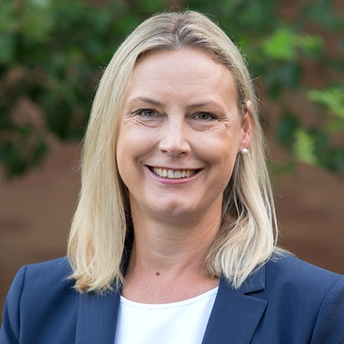
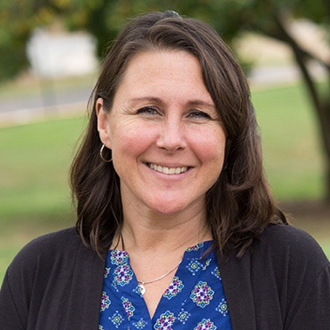
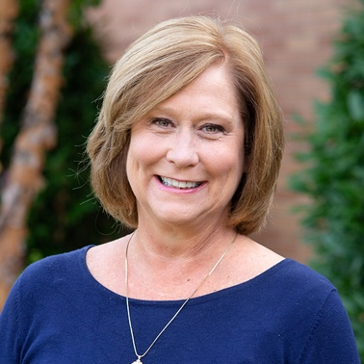
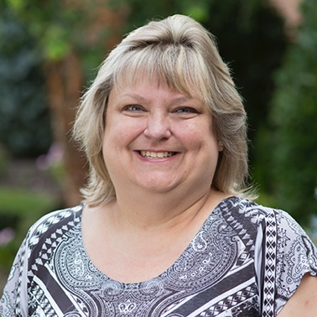
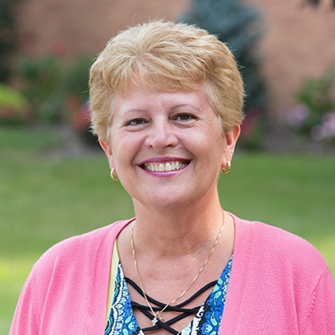
You are welcome at Eastern Christian School!
Ruth Kuder
露丝 库德
国际项目主管
Anna DeJulia
安娜·德居里亚
国际学生主任
Cathy Lagerveld
凯西·拉格威尔德
国际学生注册主任
Cynthia Adair
辛丝雅·阿德艾尔
英语培训老师
Sandra De Marco
桑德拉· 德·马而可
寄宿家庭分配管理员

Slide 3
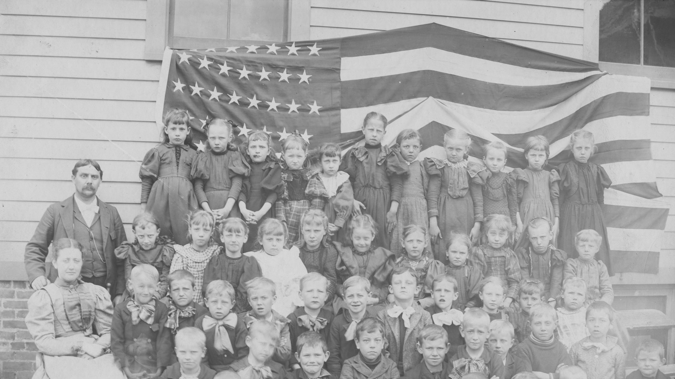
历史悠久——创办于1892年

Slide 4
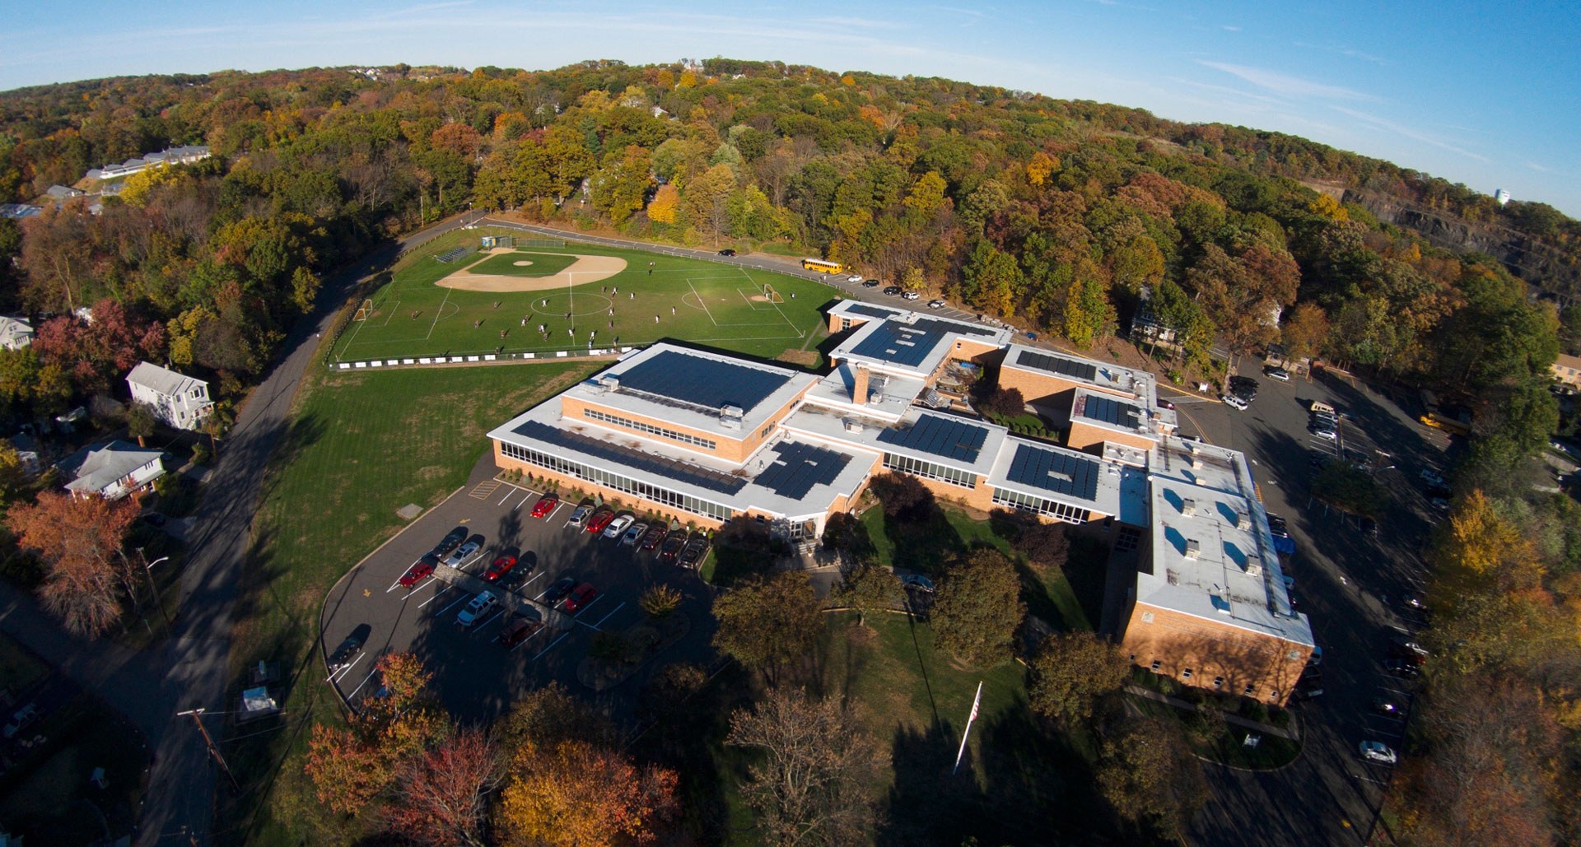
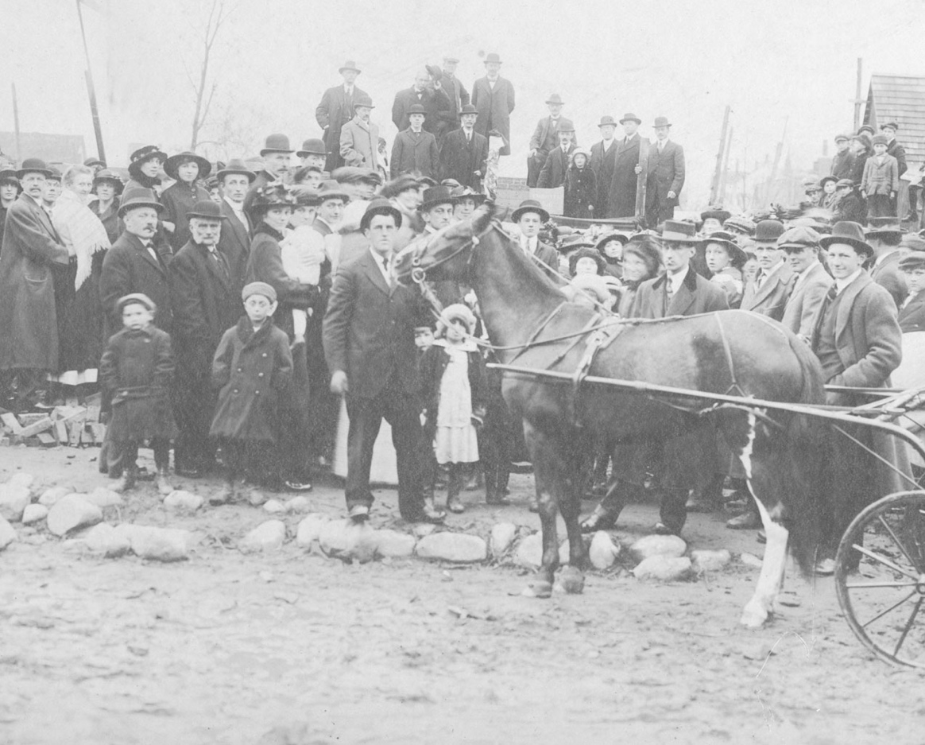
125周年庆祝
本校由当时的荷兰移民创办，旨在为他们的子女提供支持基督教价值观的教育
在纽约大都市地区，我们是同类学校中历史最悠久、规模最大的一所。

Slide 5
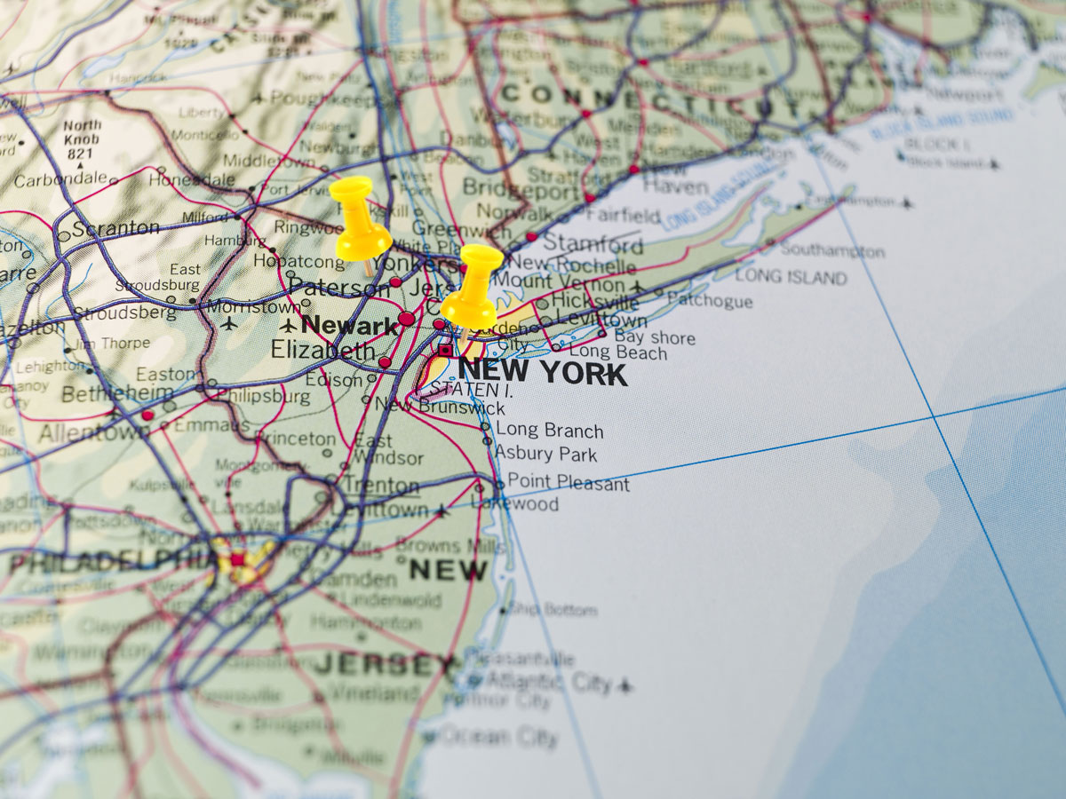
位于纽约大都市的郊区
距离纽约市区12英里
距离费城2小时的车距
距离波士顿4小时的车程
距离华盛顿4小时的车程

Slide 6
美东基督教学校简介
3个校区分布于3个镇
全校800多名学生在册，年龄3-18岁
1983年开始招收国际学生

Slide 7
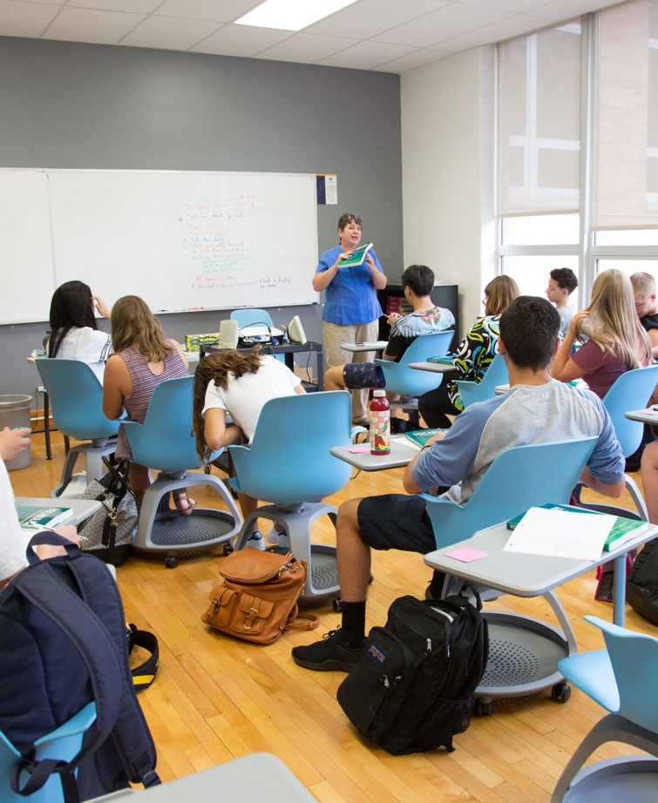
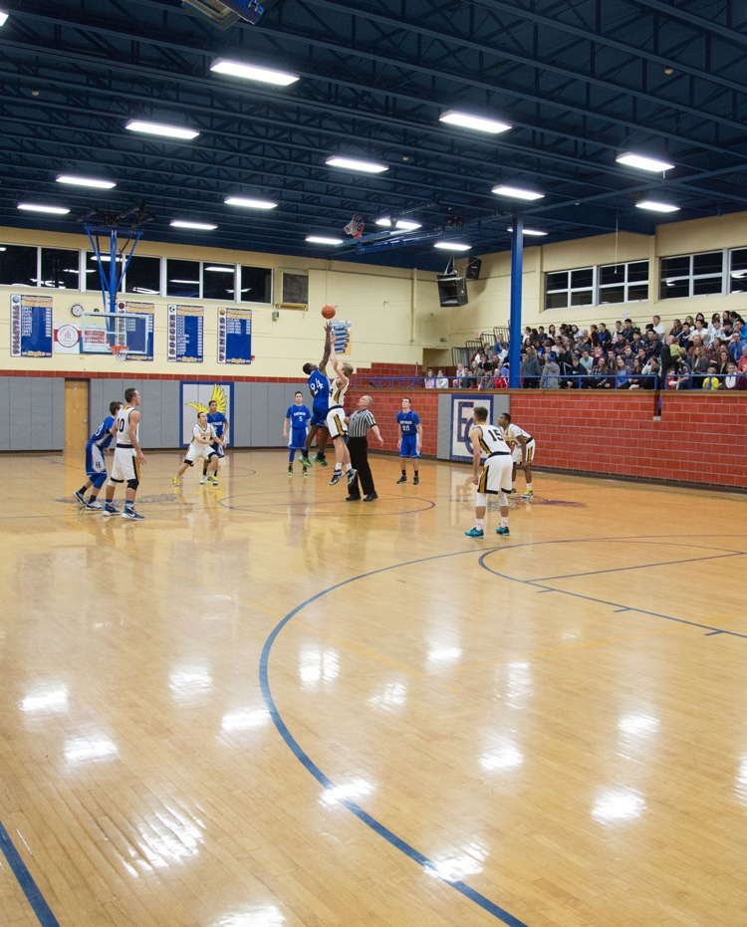
设施优良齐全
运动场和体育馆
配套的科技设备
现代化教室

Slide 8
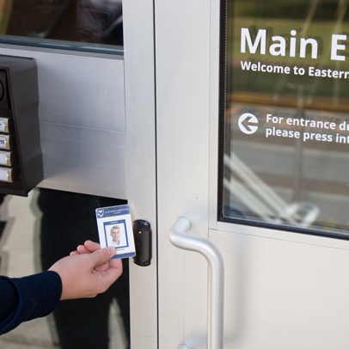
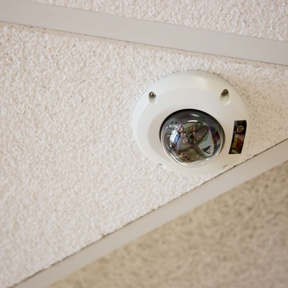
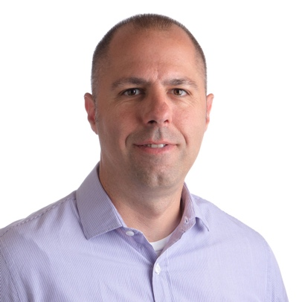
安全而保险的校园
打卡进入
监控摄像头
保安主任
每个学生都有学生身份卡
分布于每个校园的不同角落
杰弗·包特比尔
安全保障主任

Slide 9
荣获的国家级认定和奖状
名列全国50所最强基督教学校
全国优良品格学校
获教育部门全面认证
赢得新泽西州事业单位奖
全国内获得这项殊荣的三所学校之一
由最佳学校机构评选
通过美国中部教育机构的认证
美国小型事业单位发展中心评选

Slide 10
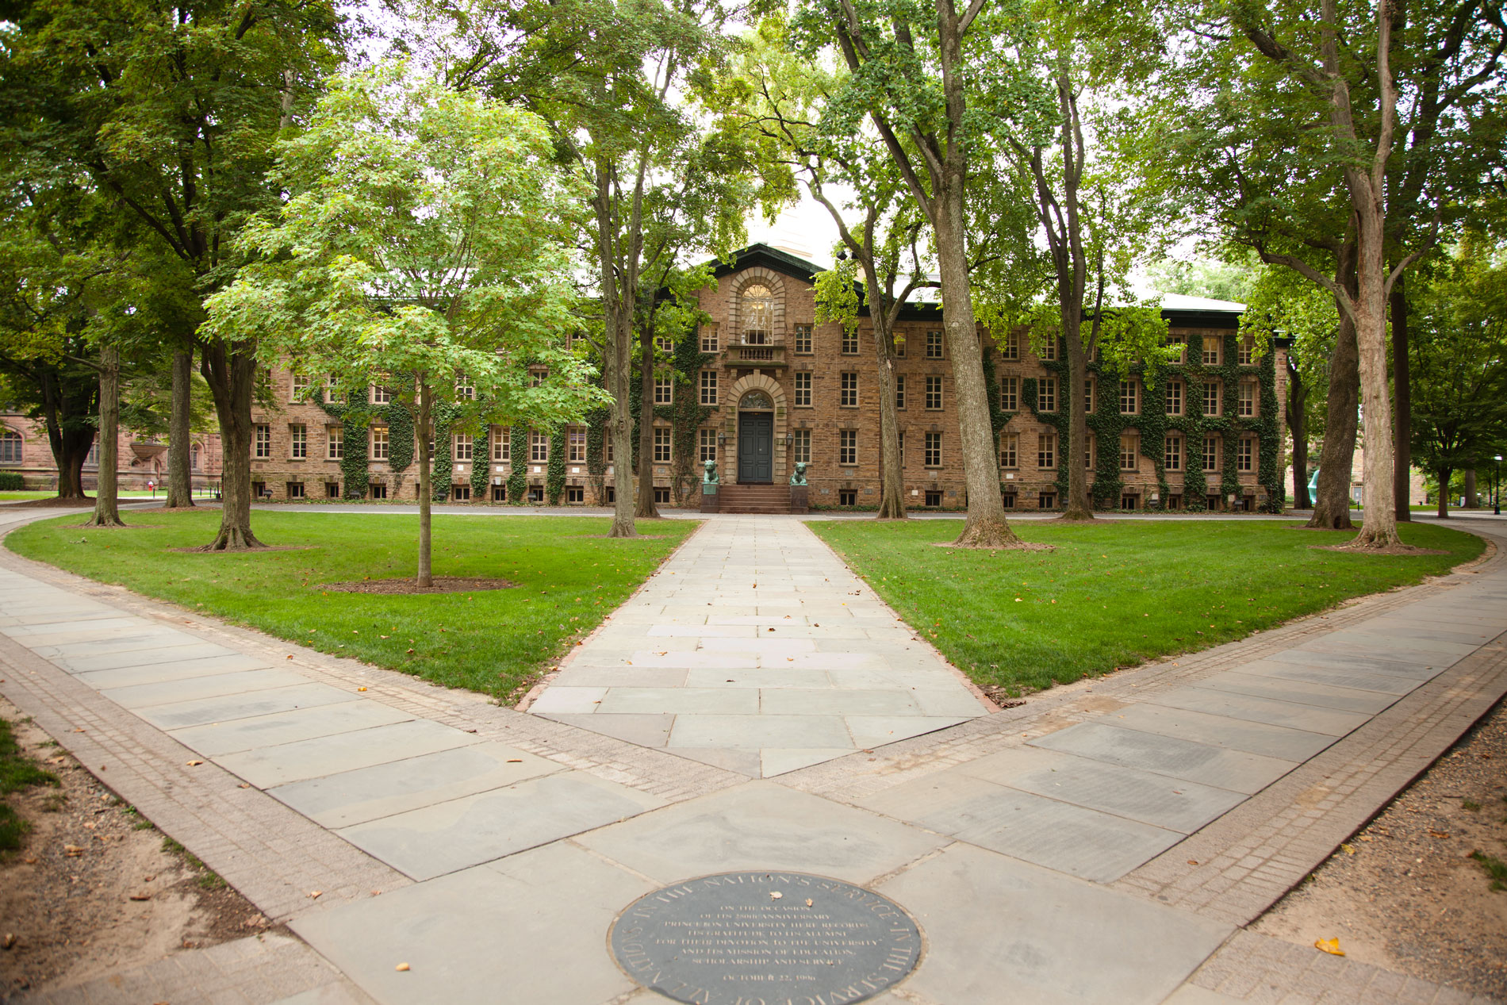
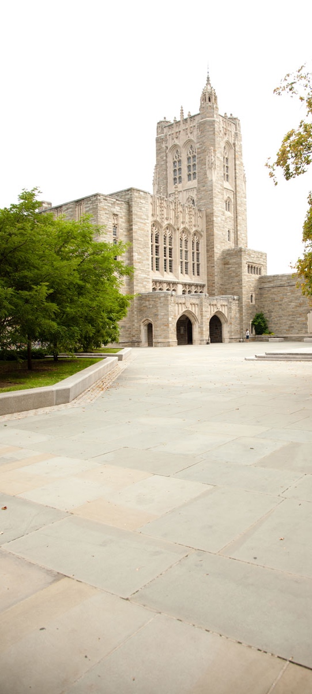
毕业生获得录取的大学
美国大学
本特利学院
波士顿学院
加州艺术学院
加尔文学院
克莱门森大学
柯盖德大学
哥伦比亚大学
康奈尔大学
卓克索大学
杜克大学
福坦莫大学
乔治华盛顿大学
乔佐治亚理工学院
高登大学
理海大学
纽约大学
俄亥俄州立大学
宾夕法尼亚州立大学
普林斯顿大学
罗格斯大学
圣迭戈州立大学
史密斯学院
史蒂文斯理工学院
加州大学伯克利分校/洛杉矶分校
宾夕法尼亚大学
瓦萨学院
惠顿学院
耶鲁大学

Slide 11
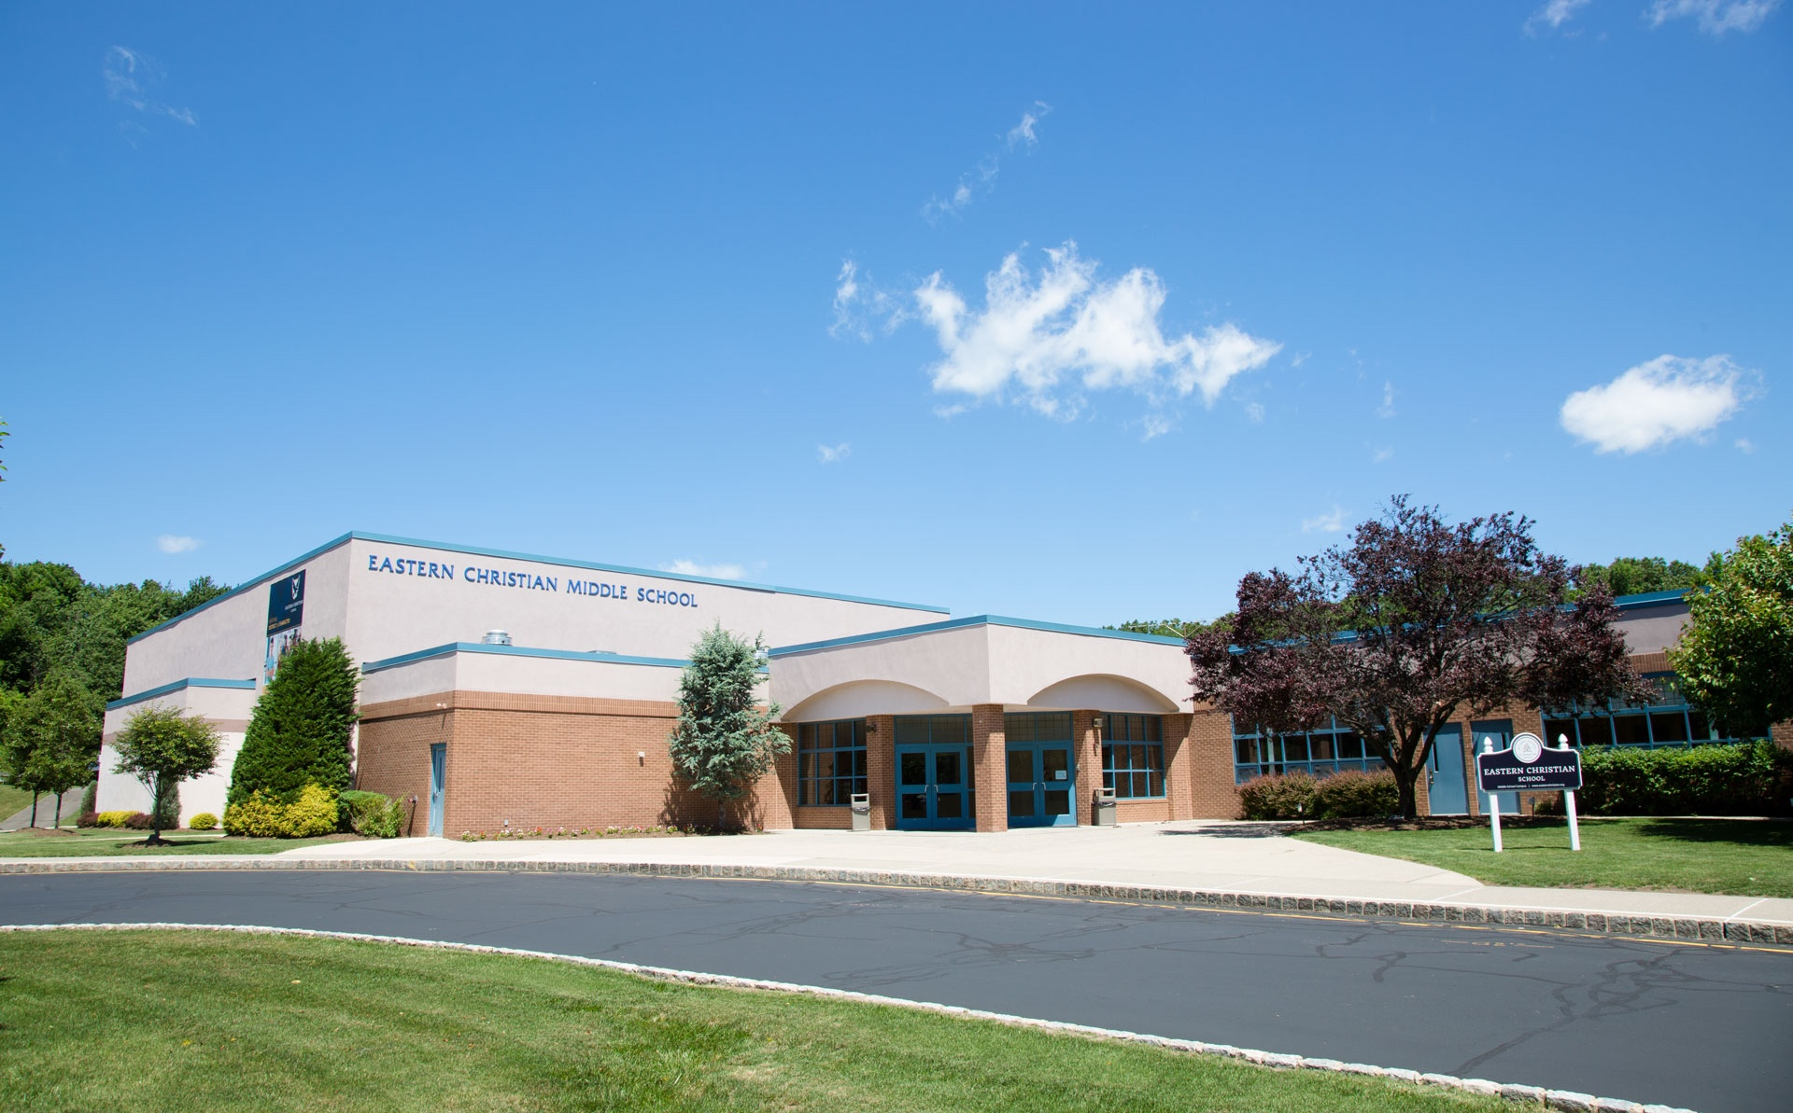
美东基督教中学
位于新泽西州的威科夫镇
200名学生
学生与老师的比例：11：1

Slide 12
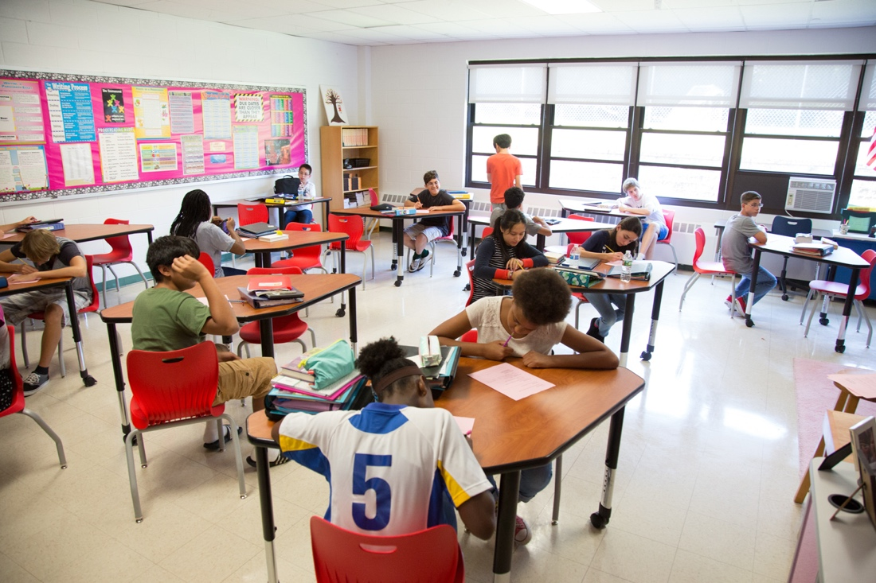
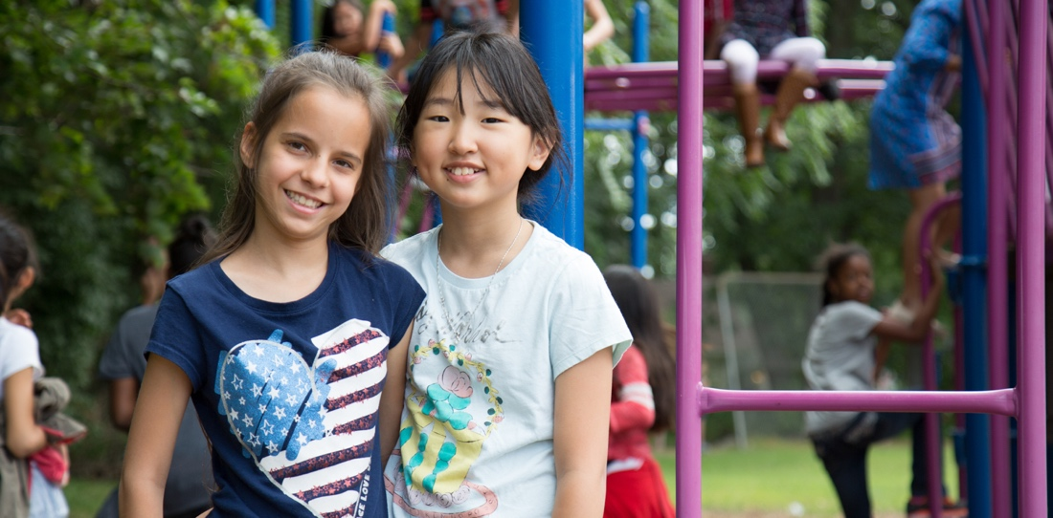
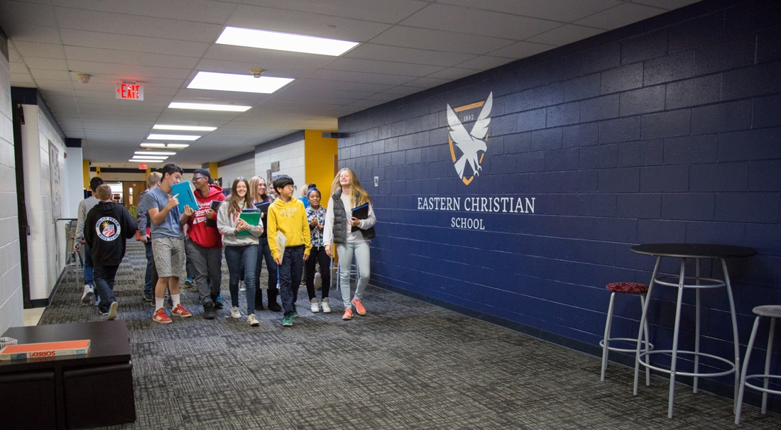

Slide 13
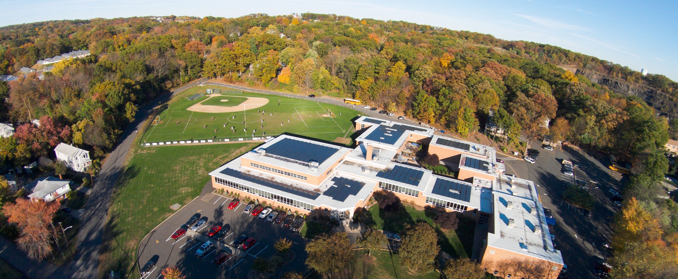
美东基督教高中（校园俯视图）
位于新泽西州的海勒顿镇
370名学生
学生与老师的比例：11：1

Slide 14
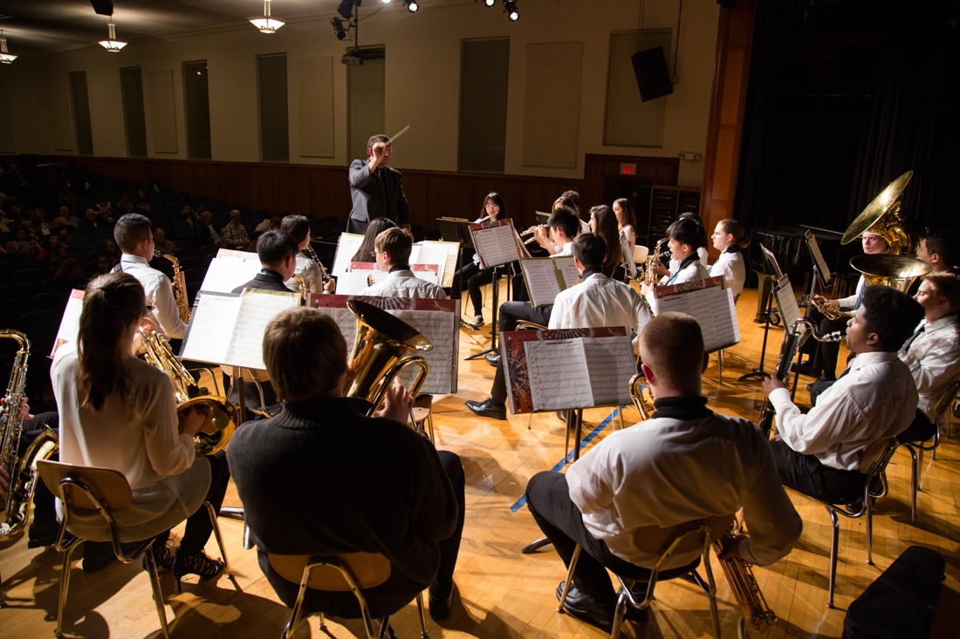
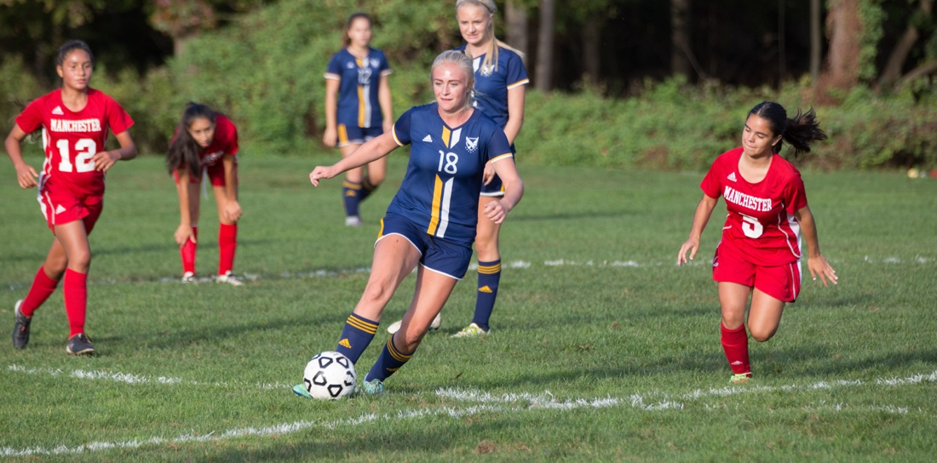
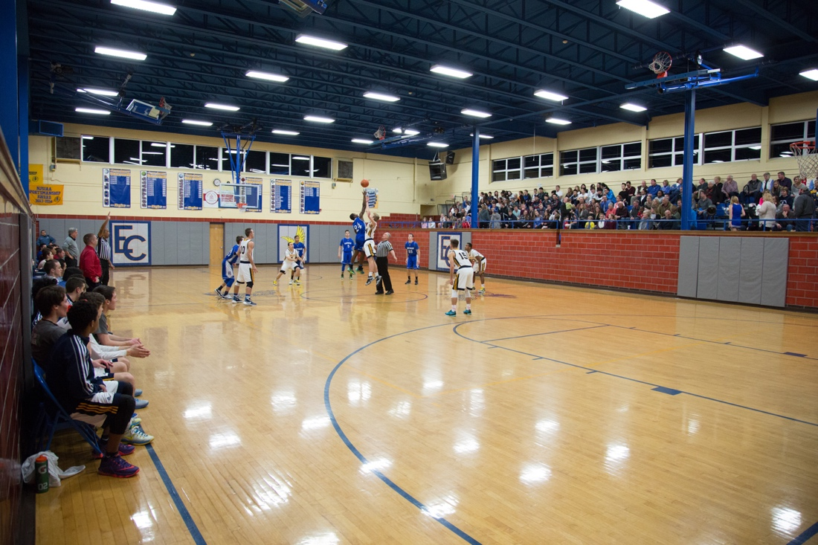
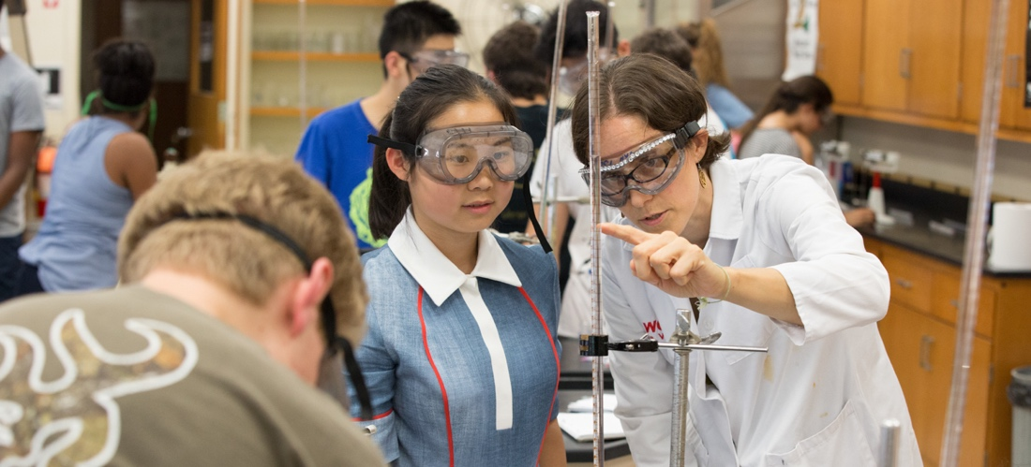

Slide 15
优良的学术
英语培训
一级培训
二级培训
英语写作
科学与数学高级课程
高级化学课程
高级物理课程
高级生物课程
解剖与生理课
微积分一
微积分二
统计学

Slide 16
理念创新的规划选项&教学课程
培养学生的构想力和感染力
跨学科的人文文化课程
STEAM 系列课程 (科学，技术，工程，艺术与数学教育)
科技课程
音乐课程 (吹奏乐团, 合唱团, 管弦乐团)
艺术课程
戏剧课程 (年度音乐剧和戏剧)
体育课程 (初中和高中部共33支竞赛队伍)

Slide 17
快班课程
高中期间学生们可以通过修下列高级课程，完成大学课程的41个学分：
美国历史（上）
美国文学（上）
美国历史（下）
美国文学（下）
高级写作
(3)
(3)
(3)
(3)
(3)
微积分
微积分 2
高级化学
解剖与生理
高级生物
高级物理
(4)
(4)
(3)
(4)
(3)
(4)

Slide 18
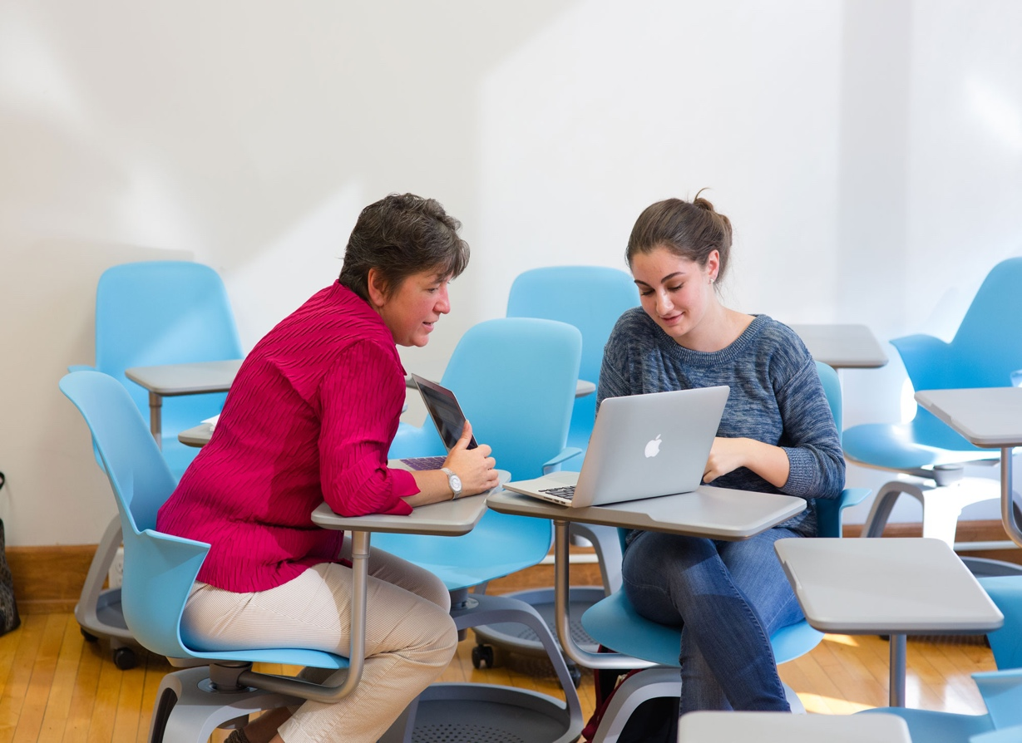
本校如何帮助学生们升入大学
申请大学的5个要素
考试成绩（可重复考）
2. 高中成绩单
3. 课外活动
4. 教职工的推荐信
5. 个人陈述或范文

Slide 19
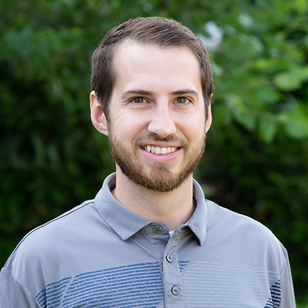
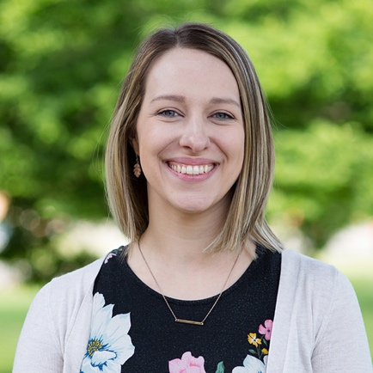
高等教育与就业指导平台
宗旨：帮助学生完成大学申请过程
诺维昂斯软件：为全球数百万学生提供职业信息、学术规划、大学申请的服务平台
指导个人陈述和范文的写作
大学申请攻略会议
举办下列活动：
大学申请夜
大学录取日
Ben Fuller
College & Career Counselor
本恩·富勒
大学与就业辅导员
Catherine Lang
Student Services Assistant

Slide 20
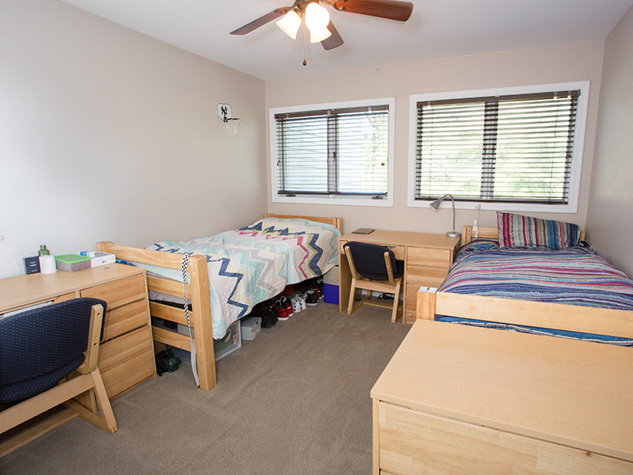
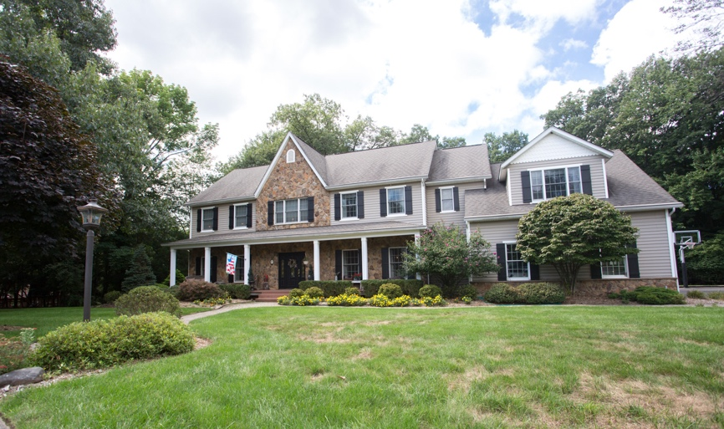
多样化住宿示例
学生可以选择:
教师宿舍 (4-5 个学生一个家庭, 两位学生分享一个宿舍)
寄宿家庭 (学生们拥有独立房间)
提供所有学生机场接送，一日三餐
融入更广泛的社区

Slide 21
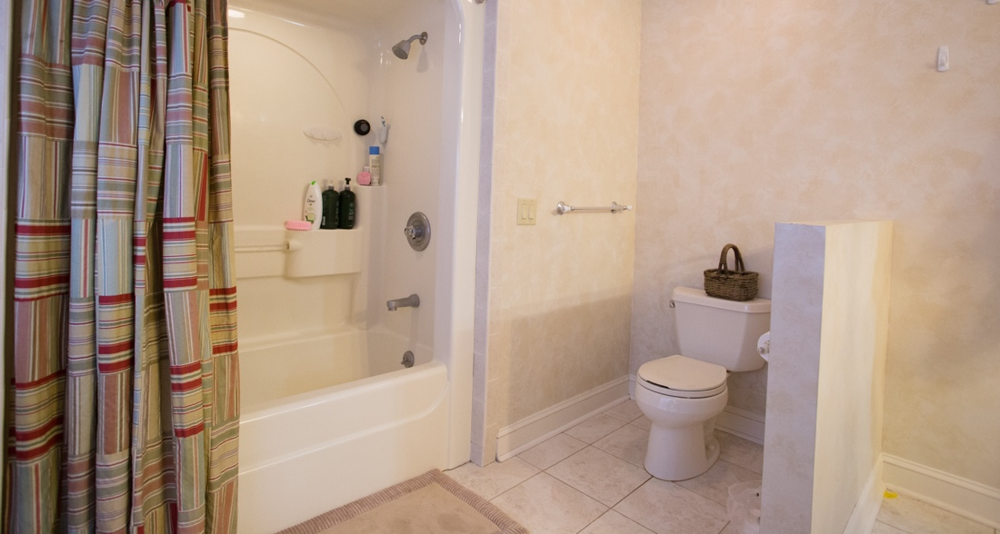
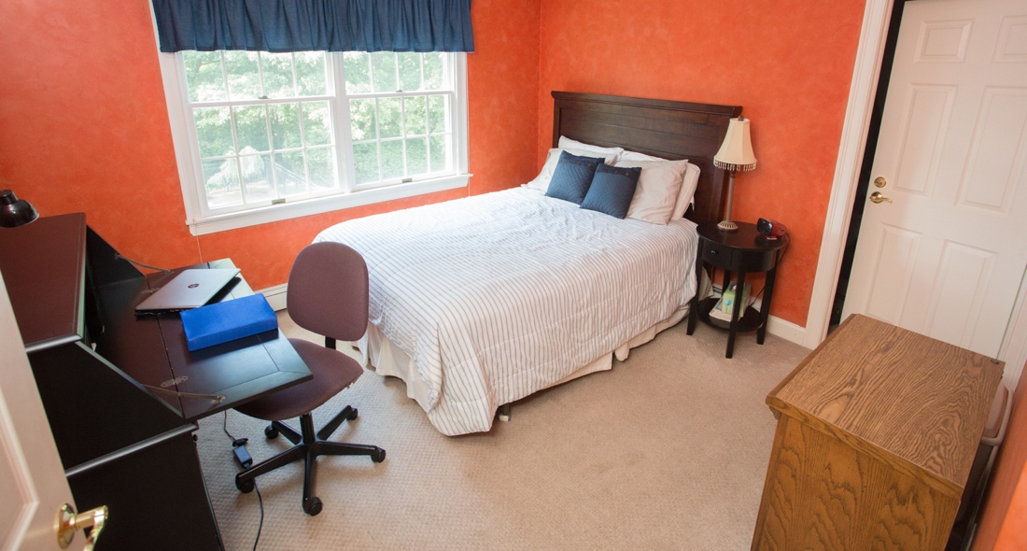
寄宿家庭示例

Slide 22
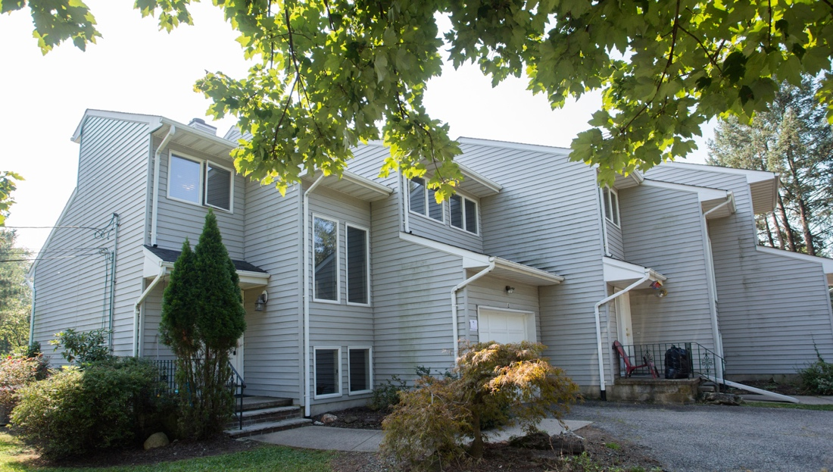
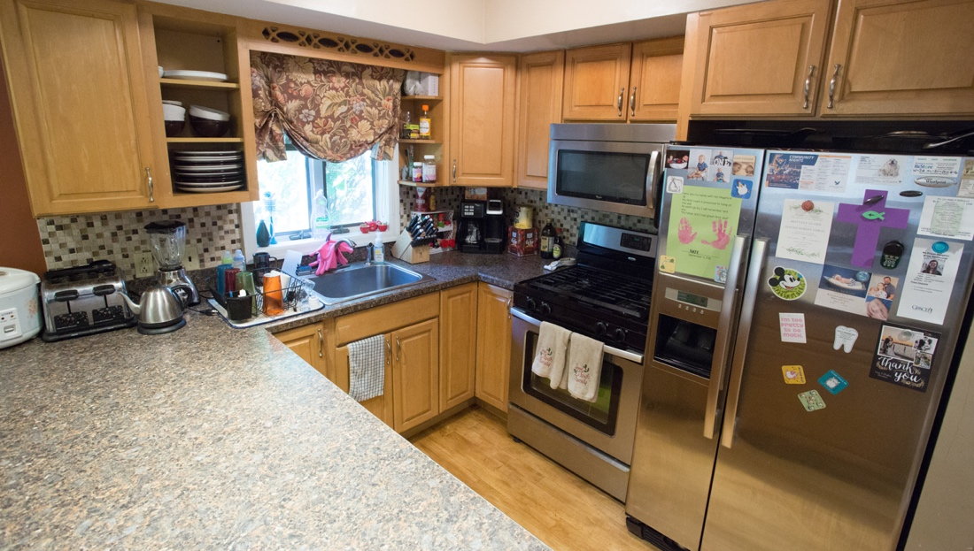
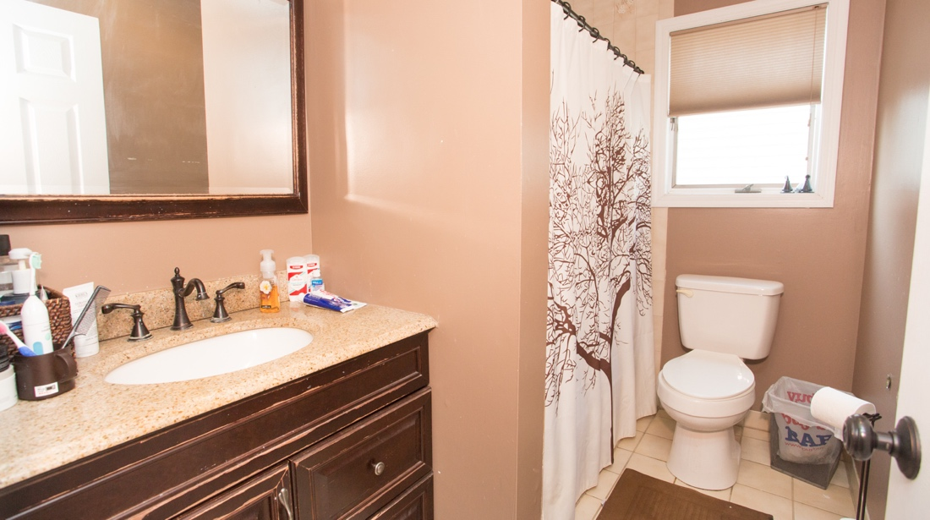
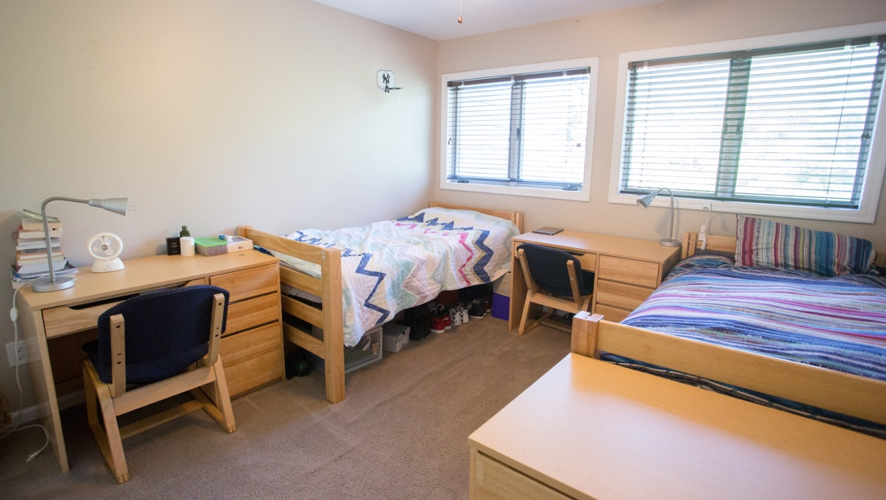
教师宿舍示例

Slide 23
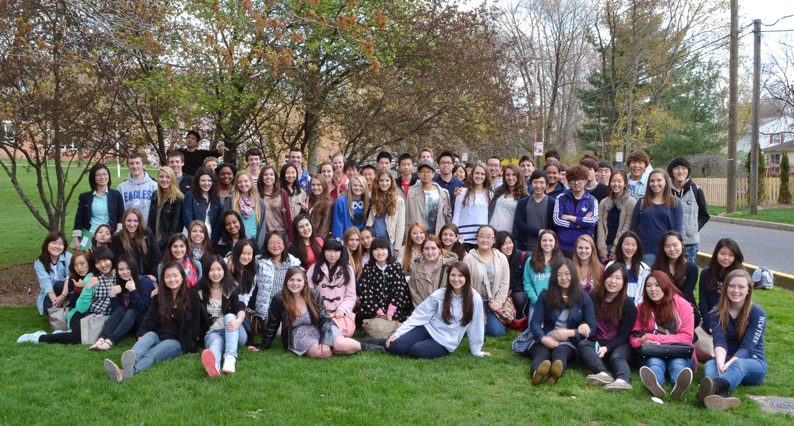
学生生活
新生入学培训
学生大使项目
每月定期的活动
校外旅行
春假宣教及文化交流旅行
国际学生领袖培养社团

Slide 24
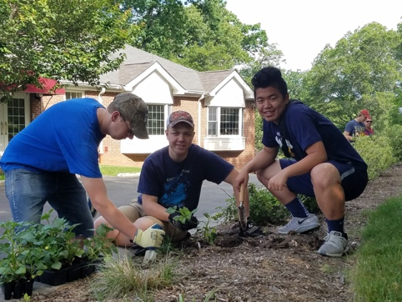
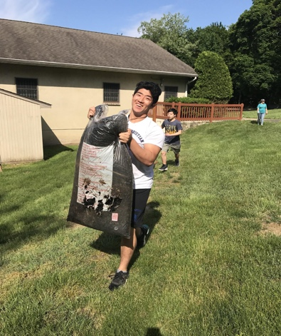
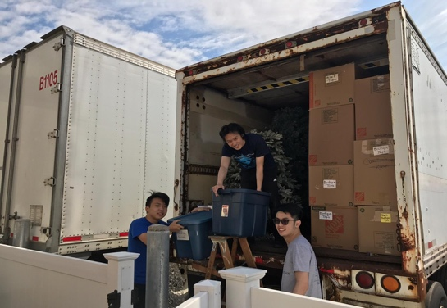
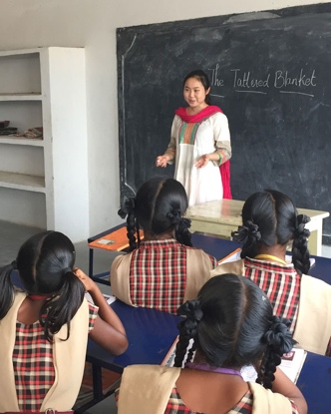
春假义工之旅
跨文化的体验与义工课程
春假外出地点与活动包括：
堪萨斯市
为难民社区提供义工服务
危地马拉
在垃圾清理站作义工
坦桑尼亚
支教
印度
孤儿院

Slide 25
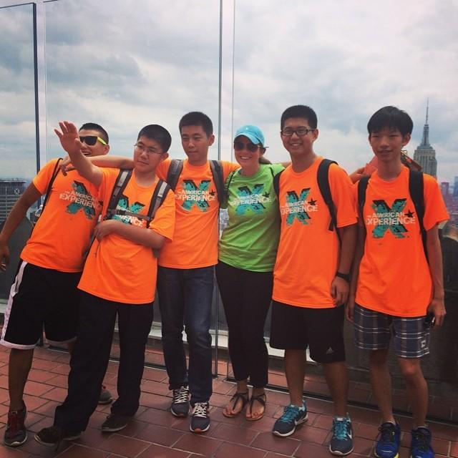
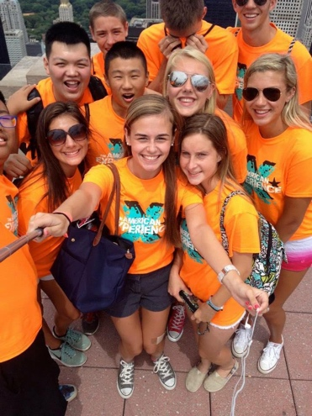
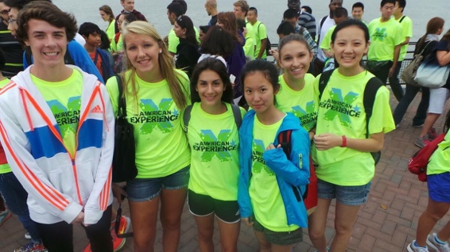
夏令营：体验美国
活动内容
英语培训课程
参观哥伦比亚大学、耶鲁大学、纽约大学、普林斯顿大学
纽约市内参观自由女像、时代广场、洛克菲勒广场、中央公园
艺术与手工
运动与游戏
美国美食
造就性的活动
本校举办的精英夏令营，为国际学生提供全面参与体验美国东部生活的融入机会！
为期2周和4周的两种夏令营
安全、难忘、机会多多！

Slide 26
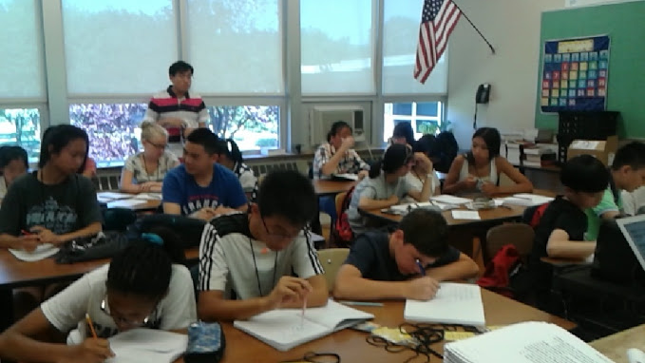
冬令营：体验美国
与美国同学结伴
参加美国课程
通过课程学习、叙述、采访和照相记录这次旅程
人生中的一次难忘之旅
参观著名大学院校，学习过硬的英语交流技巧，在纽约市、新泽西州观光，参加体育运动和活动。
学生们将会充分体验美国美食、艺术、音乐和文学，同时提高英语水平。
举办时间：1月和2月
超级棒、令人兴奋、富有教育意义 ！

Slide 27
申请步骤与要求：第1步
第1步：申请阶段
申请者需要完成：
网上申请
100美元的申请费（不退还）
问卷、范文、经济收入证明、I-20信息收集表
护照、疫苗记录、英语考试
所在学校需要提供：
老师推荐信（固定格式）
3年的成绩单（英文版）
所在教会的牧师需要提供：
牧师推荐信 （固定格式）

Slide 28
申请步骤与要求：第2、3步
第2步：面试阶段
校方进行面试
30分钟的面试
通过Skype视频软件；如果学生在美国，则需要面谈。
第3步：录取阶段
美东基督教学校招生委员会审核学生申请
一旦录取，需要交付1000美元的报名注册定金
（不退还）
www.easternchristian.org
登录本校网站，点击“国际学生”标签，开始申请

Slide 29
申请步骤与要求：第4步
第4步：注册阶段
签发I-20表格，或者是美国境内转学
学生家长签署缴纳学费合约
学生提供F-1学生签证复印件
学生提供正规的体检表
美元支付所有学费等费用
学生在缴纳规定的费用和提供所有文件之前，录取不会正式生效。
www.easternchristian.org
登录本校网站，点击“国际学生”标签，开始申请

